Slide 2
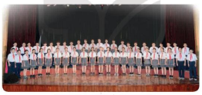
Thứ Bảy, ngày 22 tháng 11 năm 2025
TIẾT 11
- THƯỜNG THỨC ÂM NHẠC: THỂ LOẠI HỢP XƯỚNG
- ÔN TẬP: LIÊN KHÚC TÔI YÊU VIỆT NAM

Slide 3
I. ÔN TẬP: LIÊN KHÚC TÔI YÊU VIỆT NAM

Slide 4
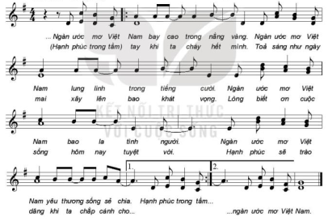
Ước mơ Việt Nam………………………………..
ước mơ Việt
tay………………………………..
tỏa sang như
Nam……………………………………………..
Ước mơ Việt
ngày mai
biết ơn cuộc
Nam………………………………………
ước mơ Việt
sống………………………………………
phúc sẽ trào
Nam……………………………
phúc trong tầm
dâng……………………………
ước mơ Việt Nam……..

Slide 5
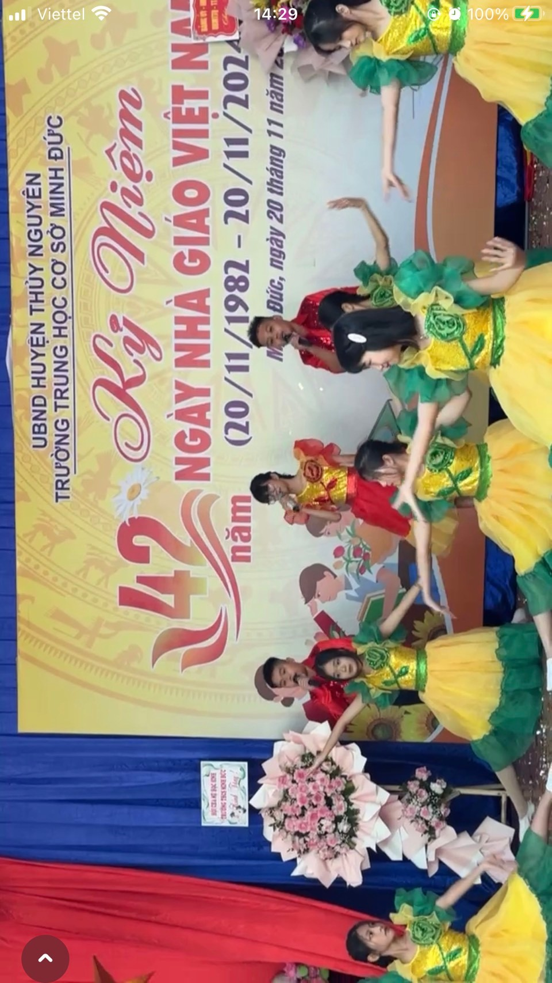
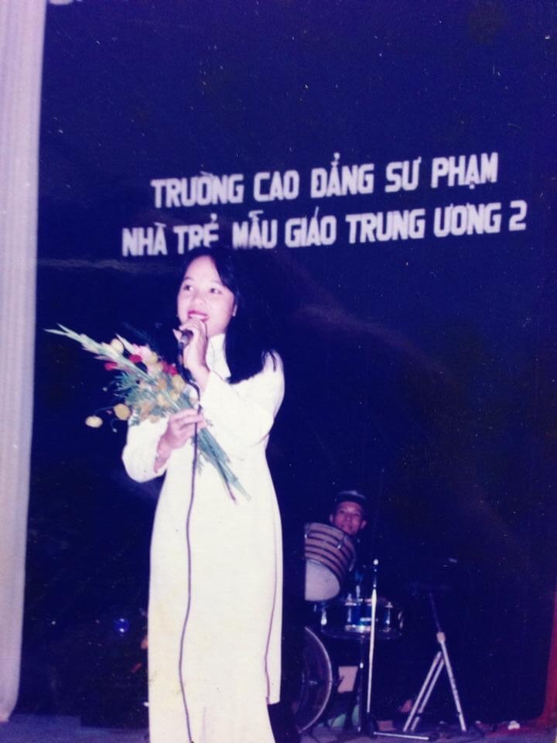
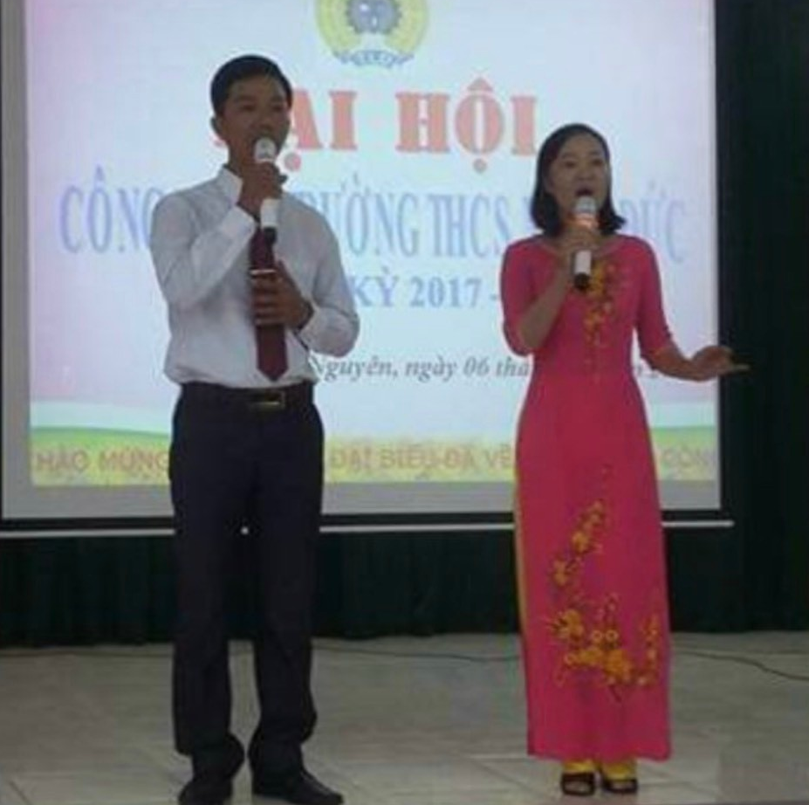

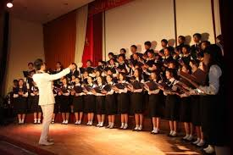
1
Đơn ca
2
Song ca
3
Tam ca
4
Tốp ca
5
Hợp xướng

Slide 6
II. Thể loại hợp xướng

Slide 7

a) Khái niệm
Hợp xướng là thể loại nhạc hát có nhiều bè, mỗi bè do một loại giọng đảm nhiệm.
b) Đặc điểm
- Dùng giọng hát và lời ca để phổ cập và gần gũi với khán giả.

Slide 8
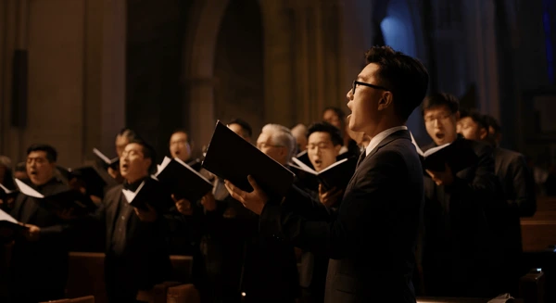
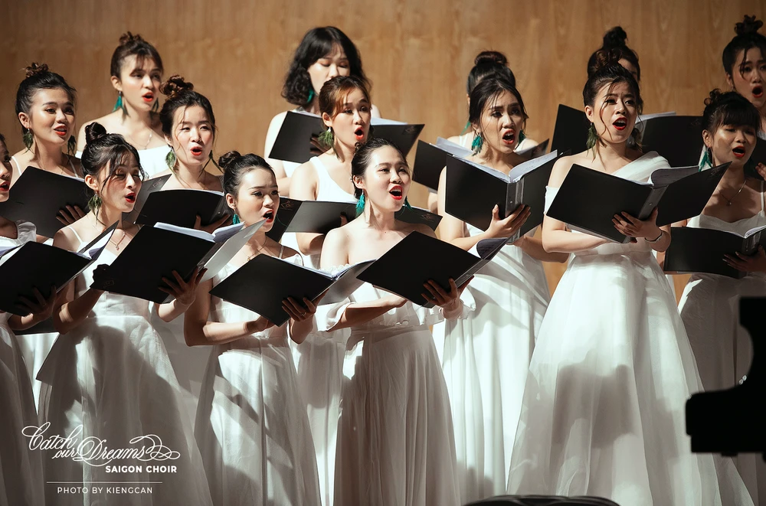
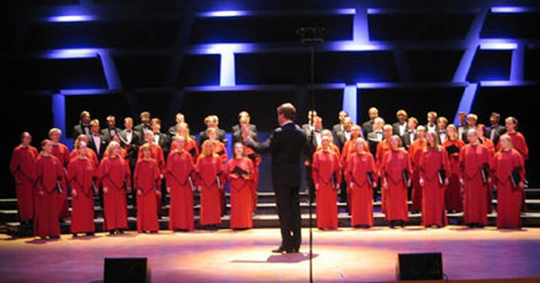
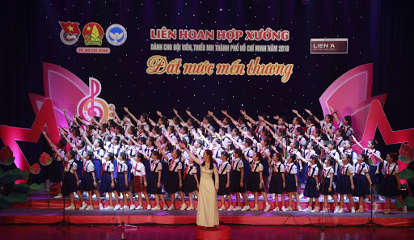
+ Hợp xướng giọng nam
+ Hợp xướng giọng nữ
+ Hợp xướng nam, nữ
+ Hợp xướng thiếu nhi

Slide 9
c) Hình thức
+ Hợp xướng giọng nam
+ Hợp xướng giọng nữ
+ Hợp xướng nam, nữ
+ Hợp xướng thiếu nhi

Slide 10
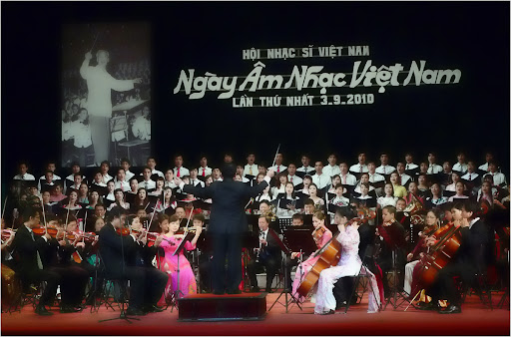
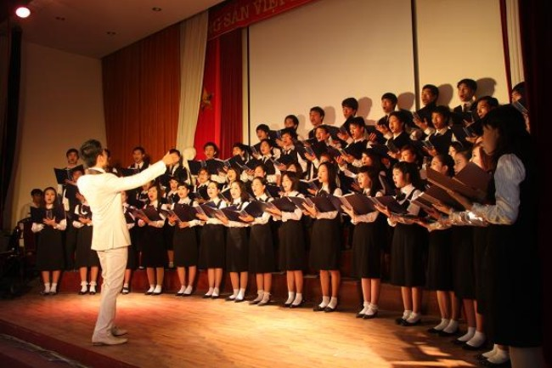
+ Hợp xướng có nhạc đệm
+ Hợp xướng không có nhạc đệm

Slide 11
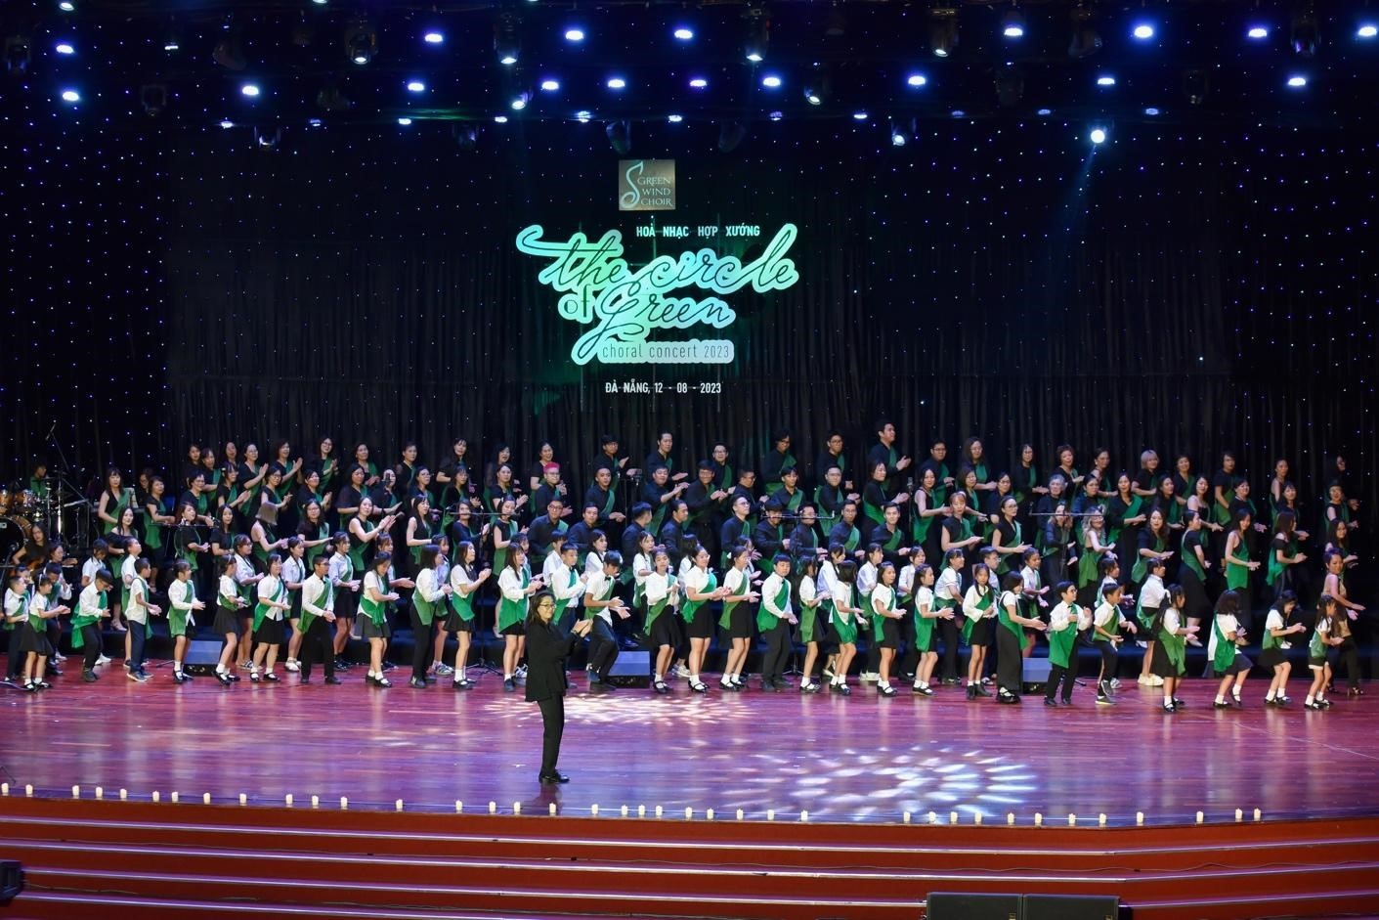
- Hợp xướng có nhạc đệm hoặc không có nhạc đệm (còn gọi là hợp xướng Acapella)

Slide 12
Hợp xướng Tiếng chuông và ngọn cờ

Slide 13


Hướng dẫn tự học
TIẾT 12
- Tìm hiểu về: Nhịp
3
8
- Phân tích cấu trúc: Bài đọc nhạc số 2
(Sgk trang 25)

